Slide 1
Использование природного сорбента при очистке отходов масложировой промышленности
СТУДЕНЧЕСКИЙ СТАРТАП
Авторы: студенты ИХТИ ВО ФГБОУ
УГНТУ в г. Стерлитамаке
Арсланова А.А., Антонова М.С.,
Латыпова Г.С., Шафеева Н.Ф.

Slide 2
Актуальность и решаемые проблемы
В настоящее время в России существует ~27 действующих заводов по производству рапсового масла.
Заводы занимаются лишь двумя способами очистки: отстаивание и фильтрование.
Из России растет экспорт неочищенного рапсового масла из-за отсутствия отечественных технологий очистки.
Наша технология будет способствовать решению таких проблем :
Импортированию очищенного масла вследствие отсутствия отечественных технологий
Рост издержек на логистику и транспортировку
Рост себестоимости конечной продукции из очищенного масла

Slide 3
Рынок
В 2021 г. производство рапсового масла нерафинированного в России составило 701,4 тыс. тонн и выросло за год на 11,8%.
Рапсовое масло занимает третье место в мире по объему потребления. В России доля рапсового масла составляет 1,24% в общей структуре объема рынка растительных масел.
Объем внутреннего потребления рапсового масла небольшой. Основная часть производимого рапсового масла в России (более 85%) идет на экспорт.
В перспективе тренд на увеличение посевных площадей рапса продолжится. За последние 9 лет производство семян рапса в стране увеличилось в 2,2 раза. Валовый сбор семян рапса ежегодно растет за счет увеличения посевных площадей.
Следовательно, ожидается рост производства и экспорта рапсового масла, также имеется спрос на технологию по его очистке для того, чтобы максимально осуществить импортозамещение.
Импорт рапсового масла в Россию за аналогичный период увеличился до 140 тыс. тонн и вырос за год на 20,4%.

Slide 4
С 2019 года крупнейшим покупателем неочищенного рапсового масла из России является Китай.
За четыре месяца 2021 года в эту страну было поставлено 118 тыс. тонн (+47% по сравнению с соответствующим периодом 2020 года) на 128 млн долл. (+79%).
В Норвегию в годовом выражении было экспортировано 62 тыс. тонн (+74%) неочищенного рапсового масла на 59 млн долл. (+92%).
По оценке Масложирового союза, в сезоне 2022/23 экспорт российского рапсового масла вырастет более чем на 30% и составит около 0,87 млн тонн.

Slide 5
Цели и задачи
01
Разработать технологию применения природного сорбента при очистке растительных масел.
Технология включает в себя такие задачи как:
Очистка от фосфолипидов и других примесей.
Очистка от пигментов.
02
03

Slide 6
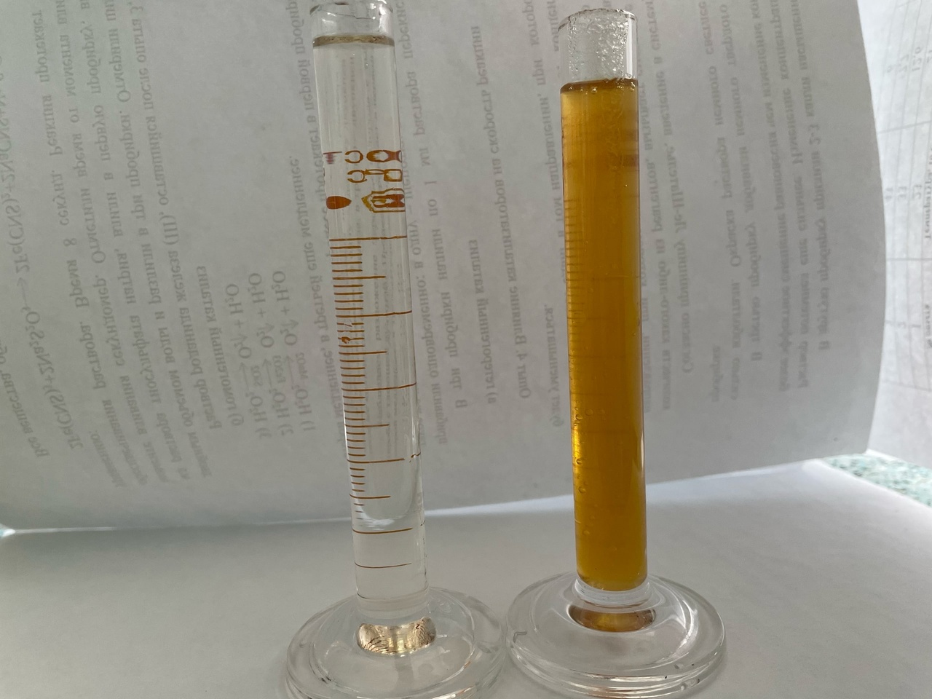

План работ по проекту
Анализ сырья, сорбентов
Разработка технологии по очистке сырья
Получение промежуточных результатов, установление прототипа
Анализ полученного продукта
Усовершенствование технологии, заключительные проверки
Оформление патента
Формирование стратегии продаж технологии, работы по маркетингу
Продажа и внедрение технологии на российские предприятия масложировой промышленности
Исходный продукт
Продукт
Сорбент
Технология

Slide 7
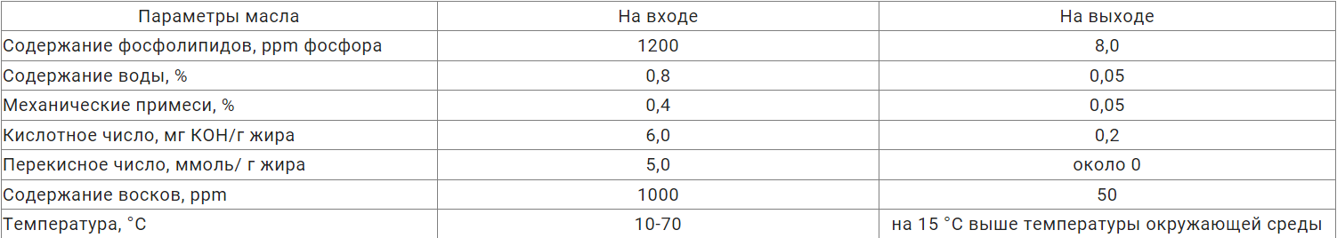
Конкуренция
Часть списка заводов Росси по производству рапсового масла
Лопатинский завод растительных масел – производство нерафинированного рапсового масла
ЗАО «Содружество-соя», Калининградская обл. - производство нерафинированного рапсового масла, 60 000 – 62 000 руб. / тонну (выше среднего по рынку)
ООО «Кубаньмасло-ефремовский маслозавод», Калининградская обл. - производство нерафинированного рапсового масла, 54 000 руб. / тонну (средняя по рынку)
ООО «КРЦ «ЭФКО-каскад», Белгородская обл. - производство нерафинированного рапсового масла, 51 300 руб. / тонну (средняя по рынку)
Средние показатели по содержанию различных веществ в рапсовом масле

Slide 8
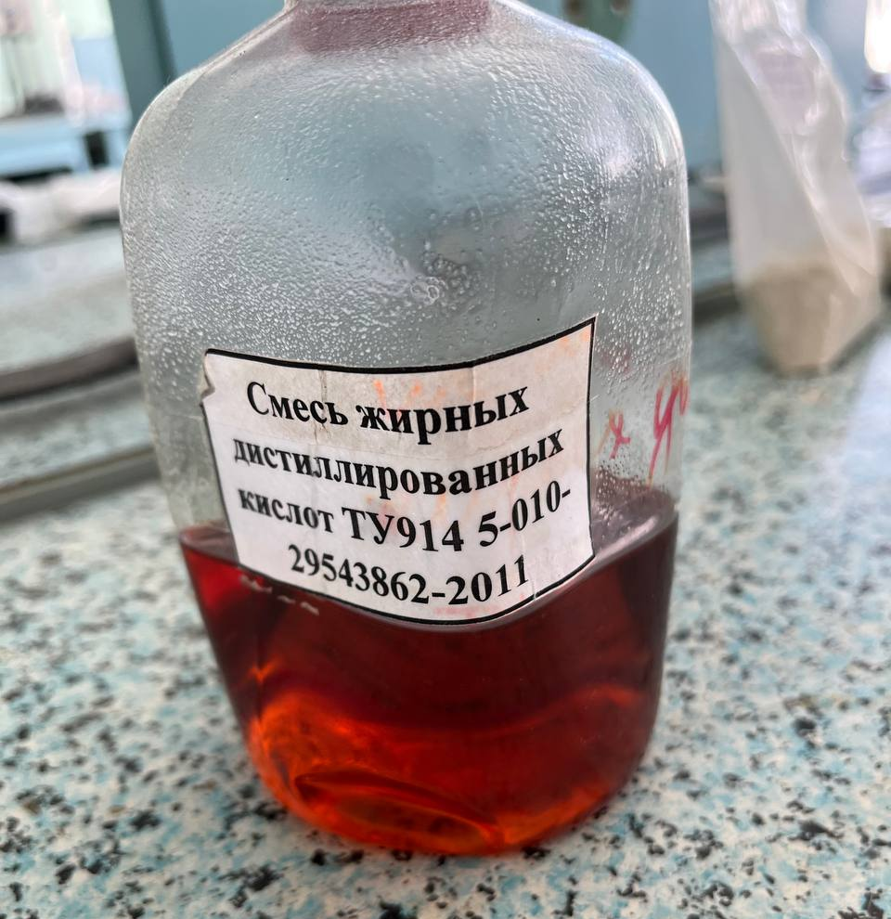
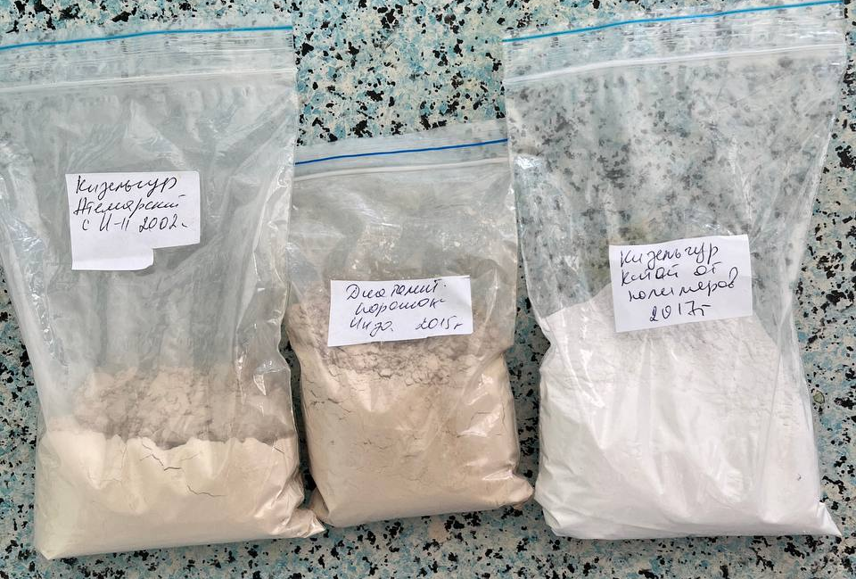
Финансовые ресурсы и план затрат
Наши исследования ведутся на данный момент по бартерному методу.
Имеется заказчик ООО «Никси-Пласт», который предоставляет нам определенное количество сырья (рапсовое масло) для экспериментов, сорбенты представляются нашей лабораторией.
Вид затрат | Размер затрат | Источник финансирования
Маркетинг

Slide 9

Концепция продукта
Мы разрабатываем технологию по очистке рапсового масла от излишеств различных веществ, пигментаций, помогающая промышленному органическому синтезу в решении таких проблем, как :
Росту производства рапсового масла
Использование его внутри страны
Уменьшению выбросов и загрязнений в окружающую среду.
Уменьшению себестоимости продукции за счет сокращения расходов на: транспортировку сырья и продукта, времени производства конечного продукта к целом и т. д.
Развитию масложировой промышленности внутри страны

Slide 10
Применение нашей продукции
У нас имеется уже один завод-спонсор-заказчик ООО «Никси-пласт».
Химически чистому рапсовому маслу есть применение в разных сферах, например:
Производстве олеиновой кислоты, пользующегося спросом в производстве моющих средств, олифа, лаков, эмульгаторов, флотореагентов. (ООО «Акосинтез», ЗАО «Химеко»)
Эфиры олеиновой кислоты используется в качестве пластификаторов целлюлозы. («BAERLOCHER ITALIA S.P.A»)
Кислоты используются в качестве ароматизирующих веществ в пищевой промышленности. (ООО «Амулет здоровья»)
Поэтому на него всегда будет большой спрос. И бизнес будет экономически стабильным.

Slide 11




НАША КОМАНДА
Научный наставник:
Касьянова Лилия Зайнулловна
Мария
Руководитель, продуктолог
89961008121
Айгузель
Технолог, маркетолог
89870268180
Назгуль
Технолог, продавец
89677313192
Гулькай
Технолог, финансист
89965817765

Slide 12
СПАСИБО ЗА ВНИМАНИЕ

